Slide 1


春节：中华文化的年度盛典
从传统习俗到全球影响力的深度解析
农历新年 · 文化科普系列

Slide 2

历史溯源与传说
HISTORICAL ORIGINS & LEGENDS

Slide 3


春节起源与年兽传说
追溯上古祭祀传统，解析驱邪纳福的神话根源。
上古岁首祭祀
年兽神话传说
源于殷商祭神祭祖，体现农耕文明对自然节律敬畏与感恩。
传说“年”兽怕红、火、巨响，遂形成贴红联、放鞭炮习俗。
驱邪纳福寓意
历史演变脉络
春节核心精神“除旧布新”，通过扫尘沐浴驱晦气，迎新春。
汉代确立正月岁首，唐宋繁盛，明清定型，千年传承丰富内涵。

Slide 4

腊月到正月的时间轴
完整呈现从 prep 到庆祝再到收尾的节日节奏。
01
02
03
04
腊月扫尘备货
除夕团圆守岁
正月拜年迎春
元宵灯会收尾
腊月二十三起，家家户户扫尘
除夕夜全家团聚吃年夜饭，通
正月初一开始走亲访友，互相
正月十五元宵节，赏花灯、猜
洁物，置办年货，准备迎接新
宵守岁，辞旧迎新，共度温馨
拜年祝福，长辈给晚辈发压岁
灯谜、吃元宵，为春节画上圆
年。
时刻。
钱。
满句号。

Slide 5

核心传统习俗
CORE TRADITIONAL CUSTOMS

Slide 6

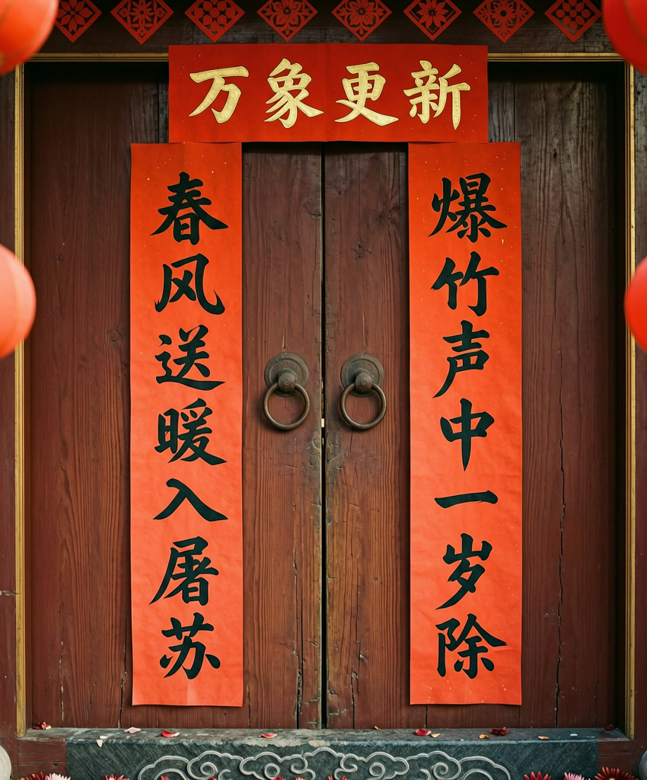
辞旧迎新：扫尘与春联
通过环境净化与符号装饰，完成心理与物理空间的更新。
年终大扫除
腊月二十四前后彻底清扫，寓意“除陈布新”，扫去穷运晦气。
除旧布新寓意
物理空间净化完成心理更新，告别不顺，以崭新面貌迎接新春。
贴春联门神
门框张贴对联与门神，表达美好向往，起驱邪避灾象征作用。
红色视觉象征
大面积使用中国红装饰，象征生命力与吉祥，营造喜庆氛围。

Slide 7
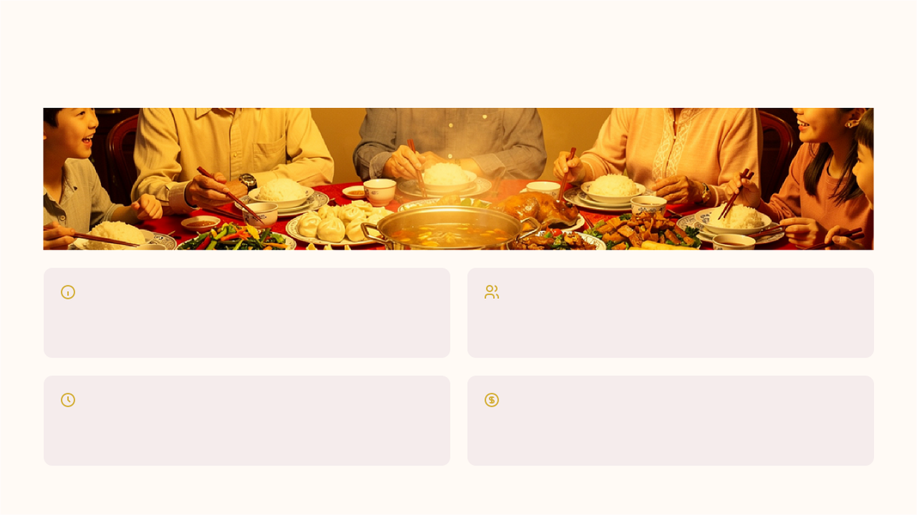
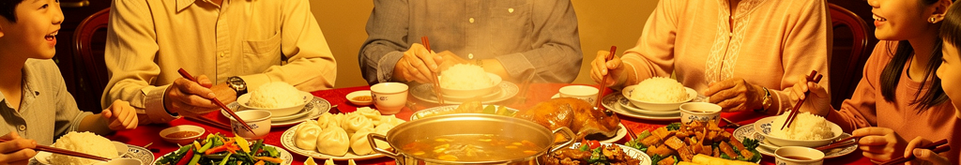
除夕夜：团圆与守岁
家庭情感凝聚的最高时刻，承载代际传承与祈福。
年夜饭盛宴
家族团聚意义
除夕全家团聚共享年夜饭，鱼寓“年年有余”，是最重要聚餐。
成员尽力赶回团聚，强化血缘纽带与家族认同，重视亲情。
通宵守岁习俗
长辈派发红包
除夕夜灯火通明守岁，寓意辞旧珍惜光阴，为长辈祈求长寿。
长辈赠晚辈压岁钱，寓意镇邪保平安，传递关爱与祝福。

Slide 8
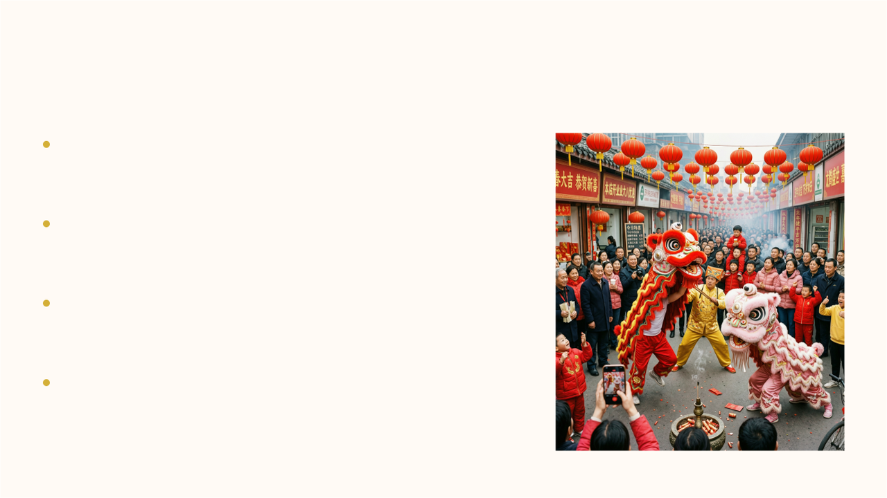
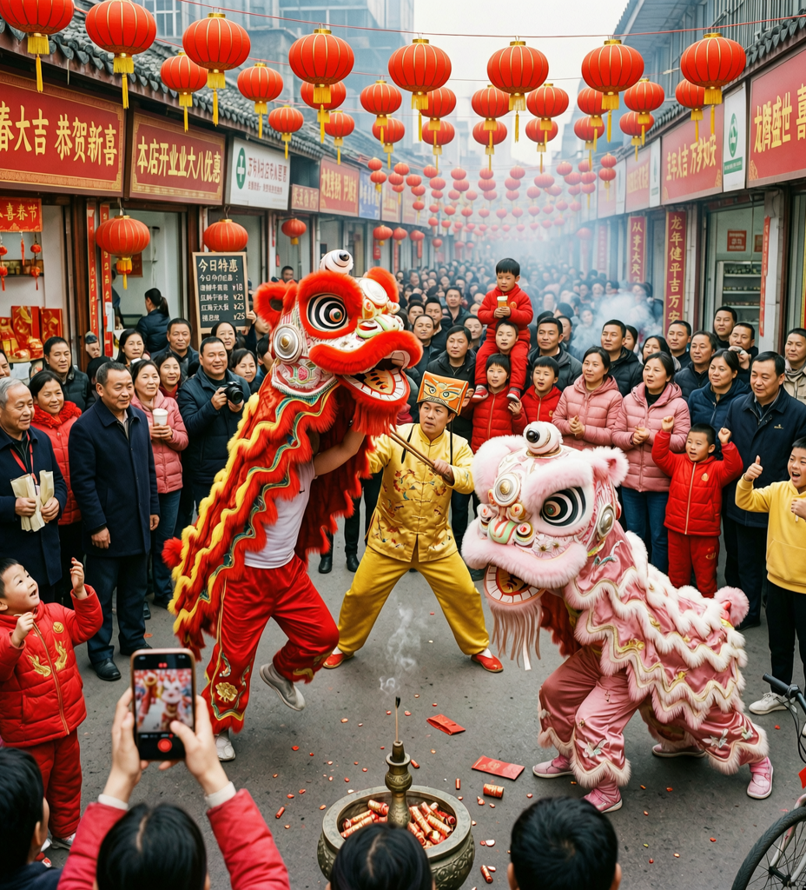
正月活动：拜年与舞狮
社会关系的重新连接与社区公共庆祝活动的展开。
正月伊始，人们走出家门，通过社交与公共庆典重新连接社会关系。
走亲访友拜年
正月初一开始，人们穿戴整齐走访亲友，互道“新年好”，增进感情，修复和巩固社会关系网络。
舞龙舞狮表演
社区组织舞龙舞狮队伍巡游，锣鼓喧天，寓意驱邪避害、祈求风调雨顺，展现蓬勃向上的民族精神
。
庙会集市热闹
各地举办传统庙会，集结小吃、手工艺品与民俗表演，成为春节期间最具烟火气的文化消费与社交
场所。
社区公共庆典
从城市广场到乡村舞台，各类联欢活动让邻里共同参与，营造普天同庆、和谐融洽的社会氛围。

Slide 9

饮食与地域文化
CULINARY ARTS & REGIONAL DIVERSITY

Slide 10
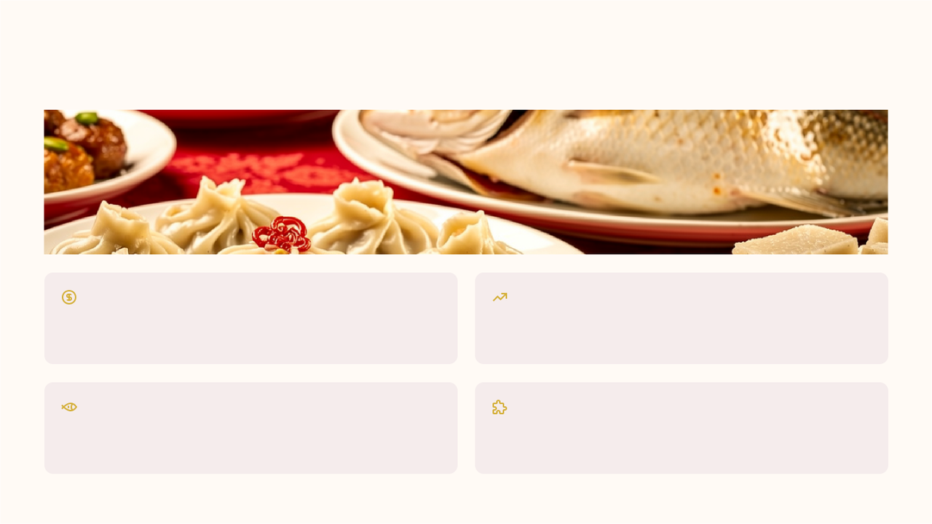
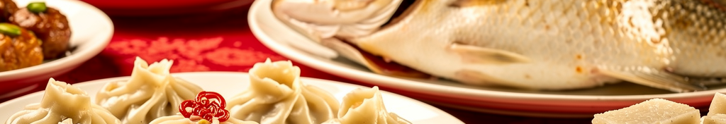
舌尖上的春节：饮食文化
食物不仅是味觉享受，更是吉祥寓意的文化载体。
饺子：招财进宝
年糕：步步高升
饺子形似元宝寓财源滚滚，北方除夕必吃，包硬币糖果预示好运。
年糕谐音“年高”，象征一年比一年好，南方多用糯米制作。
全鱼：年年有余
各地特色年菜
鱼谐音“余”，寓财富粮食剩余，留头尾至初一，象征岁岁有余。
广东盆菜、四川腊味、江浙八宝饭，地域食材技法演绎多元风味。

Slide 11

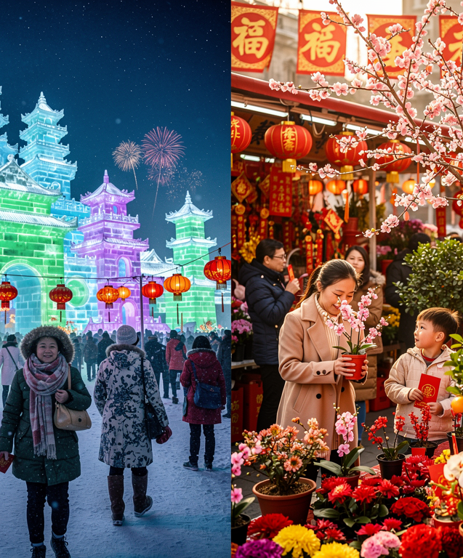
南北差异：各地特色年味
地理气候与历史移民造就了多元化的春节庆祝形态。
北方：冰灯与庙会
哈尔滨冰灯璀璨，春节逛庙会、看秧歌、踩高跷，感受北国民俗。
南方：花市与祭祖
广州迎春花市繁花似锦，买金桔桃花寓吉利，重视宗族祭祖。
东部：沿海海鲜盛宴
沿海年夜饭多海鲜，鱼虾蟹丰富，讲究原汁原味，寓意生活富足。
西部：民俗歌舞狂欢
多民族聚居地春节歌舞盛行，藏族维吾尔族等身着盛装展现活力。

Slide 12

现代趋势与经济
MODERN TRENDS & ECONOMIC IMPACT

Slide 13
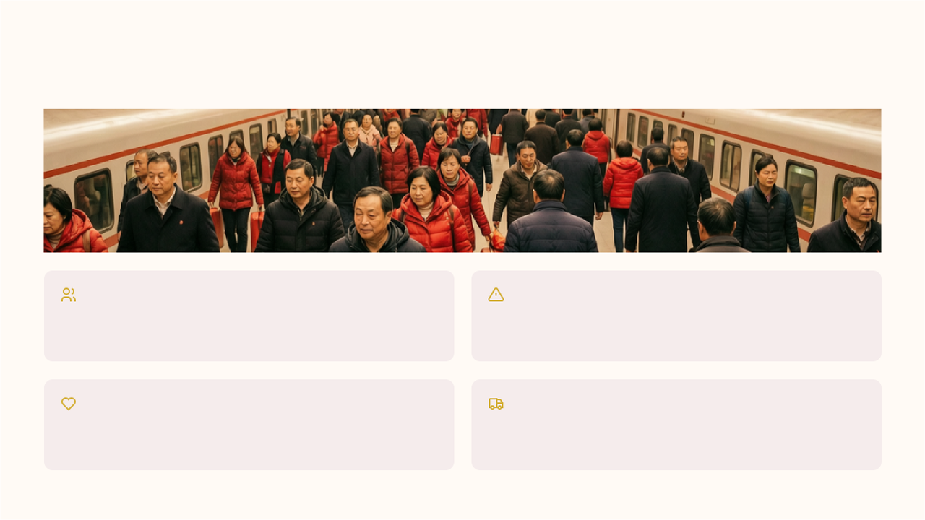

春运：人类最大规模迁徙
交通网络的极限压力测试与归乡情感的集中爆发。
数十亿人次流动
交通网络压力
春运发送旅客超20亿人次，构成人类史上最大规模周期性迁徙。
铁路公路航空面临极限考验，票务系统每秒处理百万级并发请求。
归乡情感纽带
物流保障挑战
春节回家是中国人最深沉情感寄托，承载对家庭团圆的渴望。
春节物资供应与物流全天候运转，确保市场稳定与生活需求。

Slide 14

数字春节：电子红包与新俗
科技重塑传统礼仪，移动支付成为新年俗基础设施。
95
8.2
7.6
3.5
%
亿
亿
亿
电子红包普及率
除夕夜支付峰值
集五福参与人数
云端拜年视频通话
成为新年俗
同比增长12%
全民互动狂欢
科技连接亲情

Slide 15

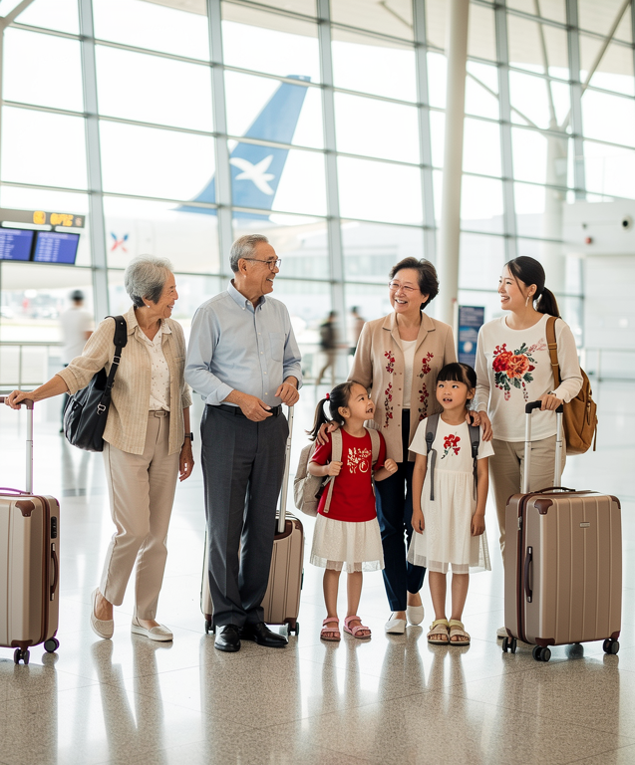
过年方式变迁：旅游与反向
从固定地点团聚到多元化空间选择，反映生活方式升级。
全家旅游过年
家庭选择旅行团聚，三亚哈尔滨订单翻倍，体验式过年成新时尚。
反向进城团聚
年轻人接父母来工作城市过年，“反向春运”比例逐年上升。
就地过年政策
部分人群就地过年，通过本地深度游、聚餐等方式发掘城市年味。
个性化度假需求
从走亲访友转向滑雪温泉露营等个性化休闲，反映生活方式升级。

Slide 16

春节档：影视经济爆发力
假期消费红利集中释放，电影票房创历史新高。
2021年春节档
78亿元
2022年春节档
60亿元
2023年春节档
67亿元
2024年春节档
80亿元

Slide 17

全球影响与文化内涵
GLOBAL INFLUENCE & CULTURAL ESSENCE

Slide 18
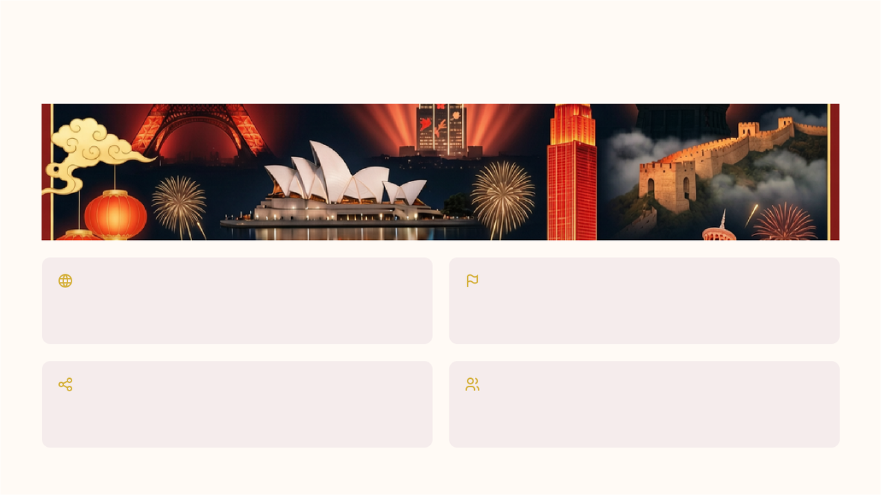

春节走向世界：全球影响力
从华人社区庆典到多国法定假日，文化软实力提升。
海外华人盛大庆祝
多国地标点亮中国红
全球近20个国家将春节定为法定假日，纽约伦敦等地举办巡游。
迪拜哈利法塔、悉尼歌剧院等全球地标亮红灯，向中国人民拜年。
跨文化交流新窗口
文化软实力显著提升
春节成世界感知中国“文化名片”，促进不同文明间对话与理解。
春节“和谐”“团圆”理念被广泛认同，助推构建人类命运共同体。

Slide 19

“
春节不仅是时间的节点
更是中华民族精神家园的回归
家庭伦理 · 和谐共生 · 辞旧迎新 · 文化认同

Slide 20

谢谢观看
THANKS FOR WATCHING
Devnors AI 生成

